Slide 1

与你瞳行 -----依托智能手机的助盲出行系统
汇报人：深圳启明无障碍科技有限公司
周江南 18515399610
zhoujiangnan@accesilbe.org.cn

Slide 2



与你瞳行
助盲出行系统
深圳启明无障碍科技有限公司

Slide 3
我们依靠触摸感受世界，依赖记忆寻找方向
嘈杂的人声、突然的喇叭声、单车的铃声
从各个方向涌来
一旦下错了站、转错了弯
就像闯进了一个巨大的迷雾森林
再也没有家的方向
项目背景
产品介绍
商业模式
PART ONE
PART TWO
PART THREE

Slide 4
项目背景
/01

Slide 5

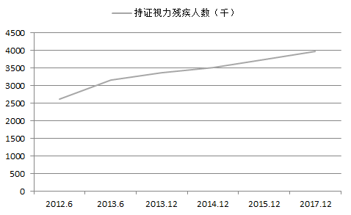
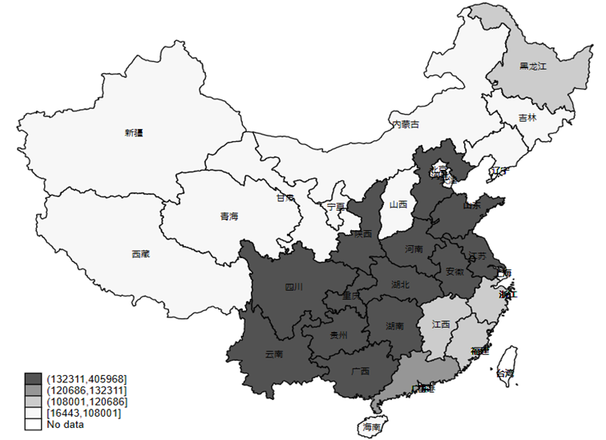
盲人调查
据WHO，中国是全世界盲人最多的国家，约占全世界盲人总数的18%
据中残联，中国约有1300万盲人，这就意味着每100人里面就有1个盲人
《中国残疾人事业年鉴》

Slide 6


盲人调查
盲人收入情况
关爱
尊重
使用智能手机情况
盲人出行频率
盲人出行方式
《中国互联网视障用户基本情况报告》

Slide 7



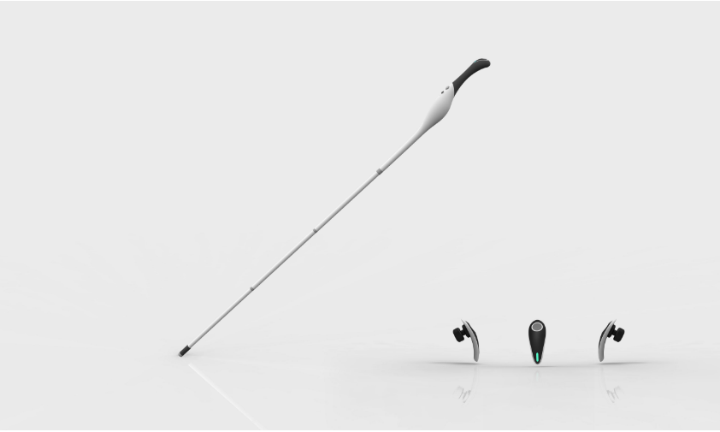

产品调查
市场上缺乏助行产品
智能产品主要是硬件
导盲杖
导盲犬
助行硬件价格较昂贵

Slide 8
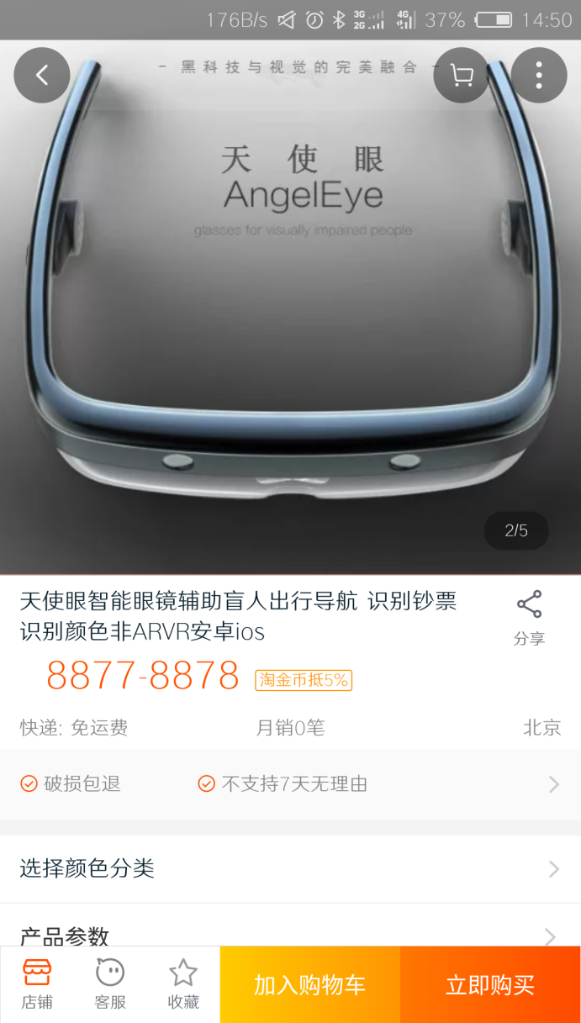
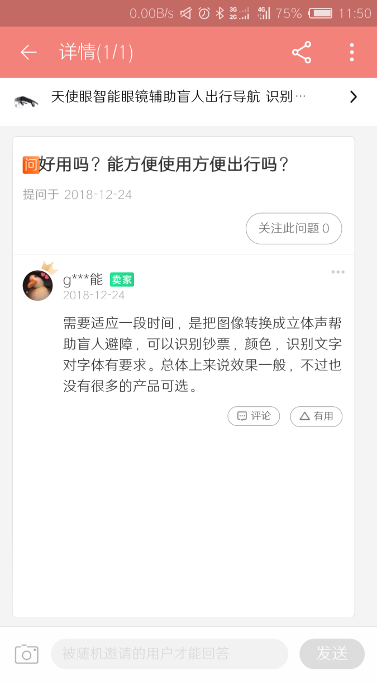
产品调查
市场上缺乏助行产品
天使眼
Wicab
Doogo
智能产品主要是硬件
助行硬件价格较昂贵

Slide 9
产品介绍
/02

Slide 10



产品概述
摆脱硬件成本限制，依托智能手机平台，基于AI、志愿者和视频客服三种形式， 将软件、硬件、人的因素三者结合，实现定位、导航两大出行需求和实时视频客服辅助出行功能的综合助盲出行系统
读屏软件
专为盲人设计
定位、导航
腾讯地图SDK
辅助出行
实时视频专业客服
志愿者辅助识图或者视频指导
Notes:
助盲系列产品包话启明行APP和图像识别，基于软件、硬件、互联网服务三种形式，通过AI、志愿者、在线客服等手段从文本、图片以及视频三个维度来逐层深入解决视障者获取信息和日常出行的问题。

Slide 11

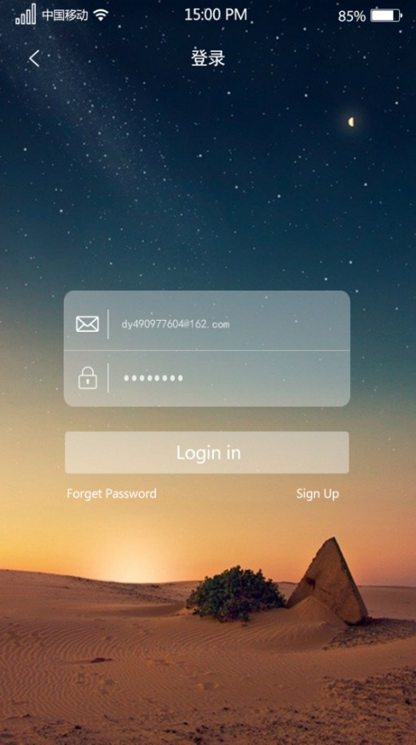
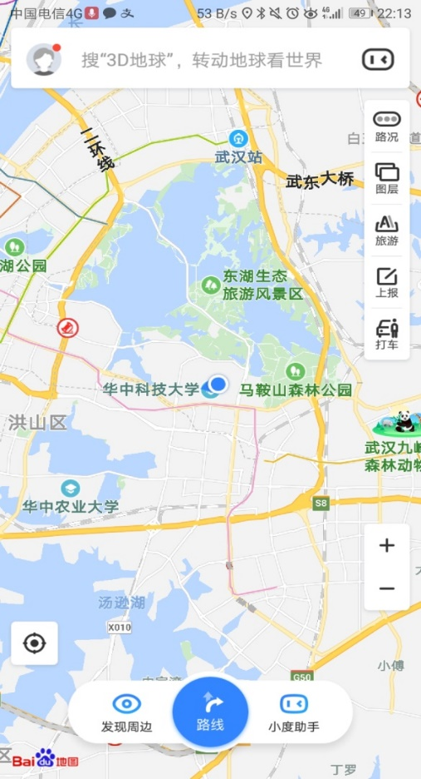
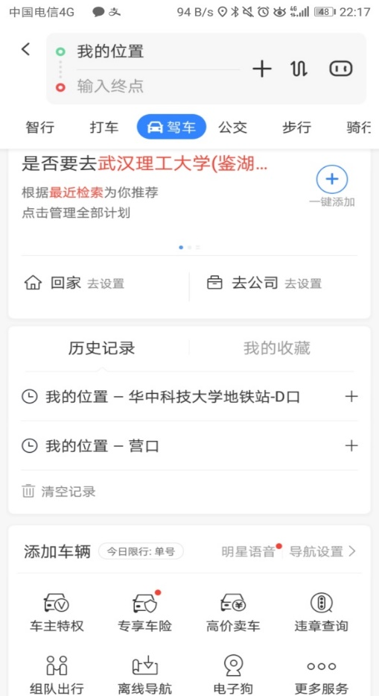
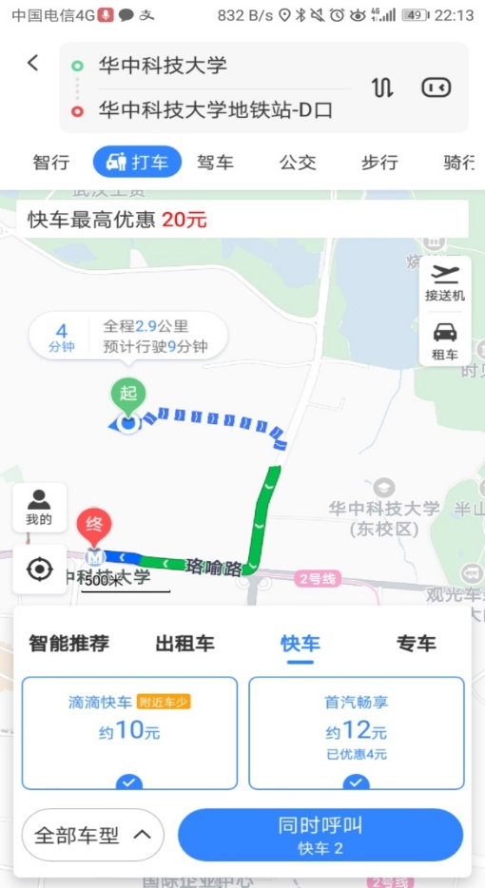
为什么需要盲人定制出行小程序
1
二维/三维/实景地图 “形同虚设”
2
复杂的操作界面和操作流程
3
多余功能和干扰信息（如找单车、驾车导航）
简单明了、信息明确
百度地图操作界面
Notes:
助盲系列产品包话启明行APP和图像识别，基于软件、硬件、互联网服务三种形式，通过AI、志愿者、在线客服等手段从文本、图片以及视频三个维度来逐层深入解决视障者获取信息和日常出行的问题。

Slide 12
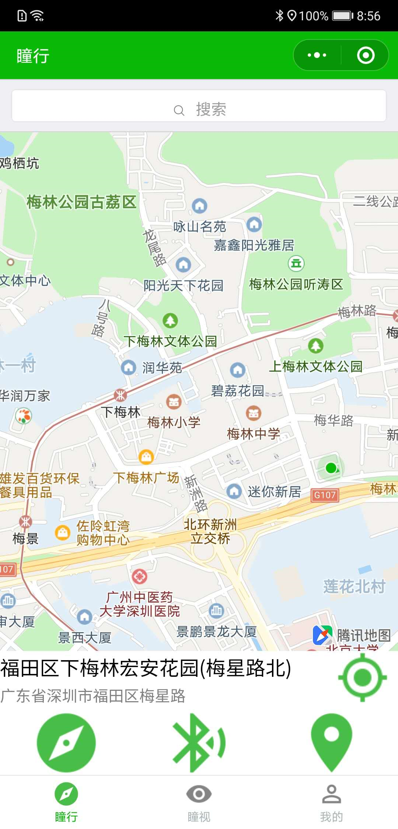
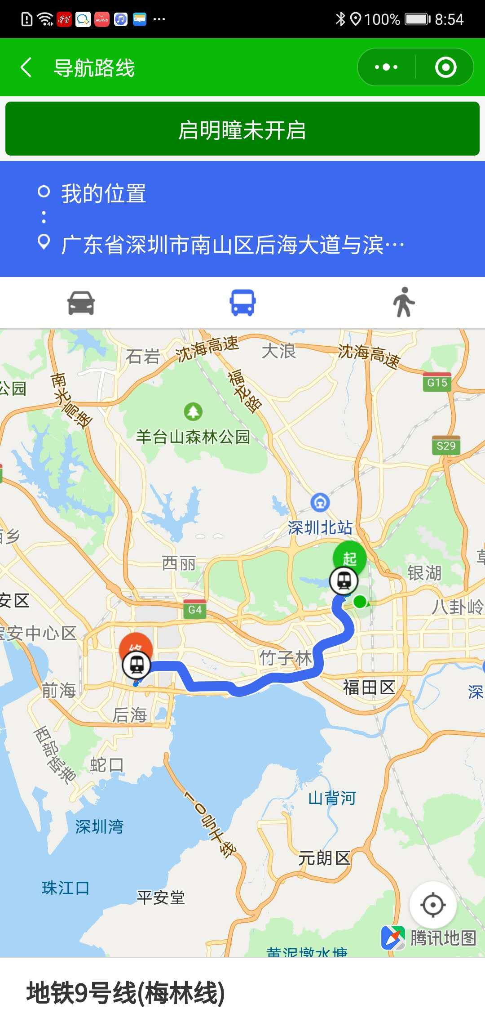
产品介绍
1
定位当前位置或周边位置
明眼人使用腾讯地图通过“看”的方式，启明行中，可一键通过语音播报获取当前位置及周边位置信息
2
搜索导航无障碍化
简化搜索导航操作流程，仅保留步行和公交导航功能，专为盲人设计更便捷的操作指令和更明确的读屏信息，并在导航中加入路口提醒和转弯角度设计
定位当前位置
三种导航方式和路线

Slide 13
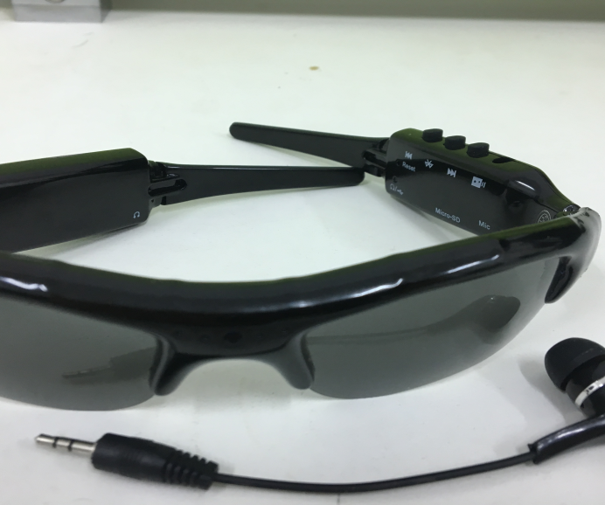
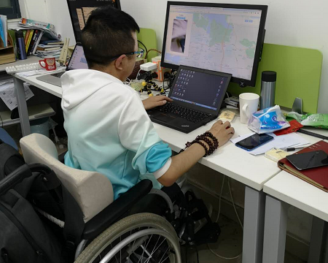
产品介绍
视频客服系统（瞳视）
3
盲人也可以选择一键视频求助，与后台客服（或志愿者）建立实时视频连接，让客服可以实时指导盲人出行。
定向绑定
可定向绑定亲朋好友或志愿者或指定客服
1
2
3
眼镜辅助
肢残客服
眼镜辅助，克服手机摄像头晃动缺点，以传输更稳定、清晰和广角的视频
肢体残疾人客服，同时兼顾两类弱势群体

Slide 14

产品创新
创新点
AI识图+志愿者识图
识别障碍物，获取周边信息，更加全面
读屏,腾讯地图SDK定制化结合
读屏是盲人使用智能手机的手段，而腾讯地图是明眼人导航出行的方式
6
1
肢体残疾人的客服
实现社会价值double
2
依托智能手机低成本
有效摆脱硬件成本价格的束缚，因低成本而更具有市场前景
5
可定向绑定的视频客服设计
实时在线视频客服指导盲人出行，定向绑定更具特色，和更好的用户体验。
4
3
可绑定的亲友服务
可以在线实时视频连接亲朋好友，让自己人提供帮助！

Slide 15
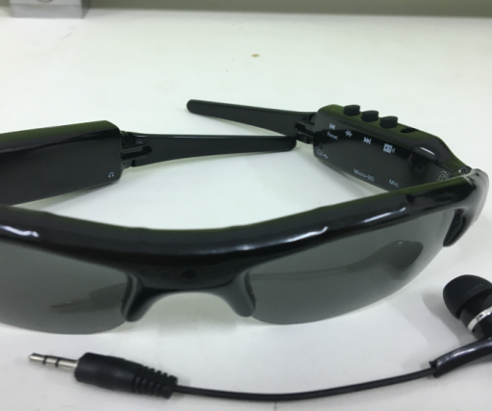
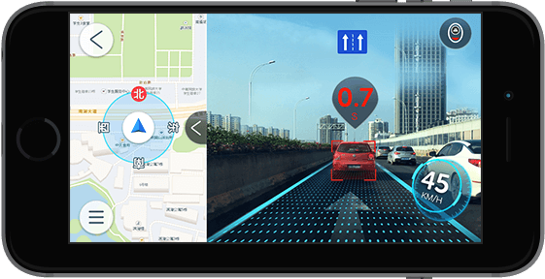
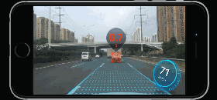
应用拓展启明行通用版
与你瞳行 （通用版本）行车记录仪

Slide 16
商业模式
/03

Slide 17
商业模式
BUSINESS
MODEL
INCOME
视频客服收入
硬件收入
公益铺路
政府采购
商业跟进
产业化扩张
广告收入
商业战略合作收入
（地铁、公交车、盲人社区、盲校等）
与你瞳行小程序基础服务免费

Slide 18
感谢您的聆听！
项目团队：与你瞳行
联 系 人：周江南
邮 箱：zhoujiangnan@accesilbe.org.cn

